Slide 1
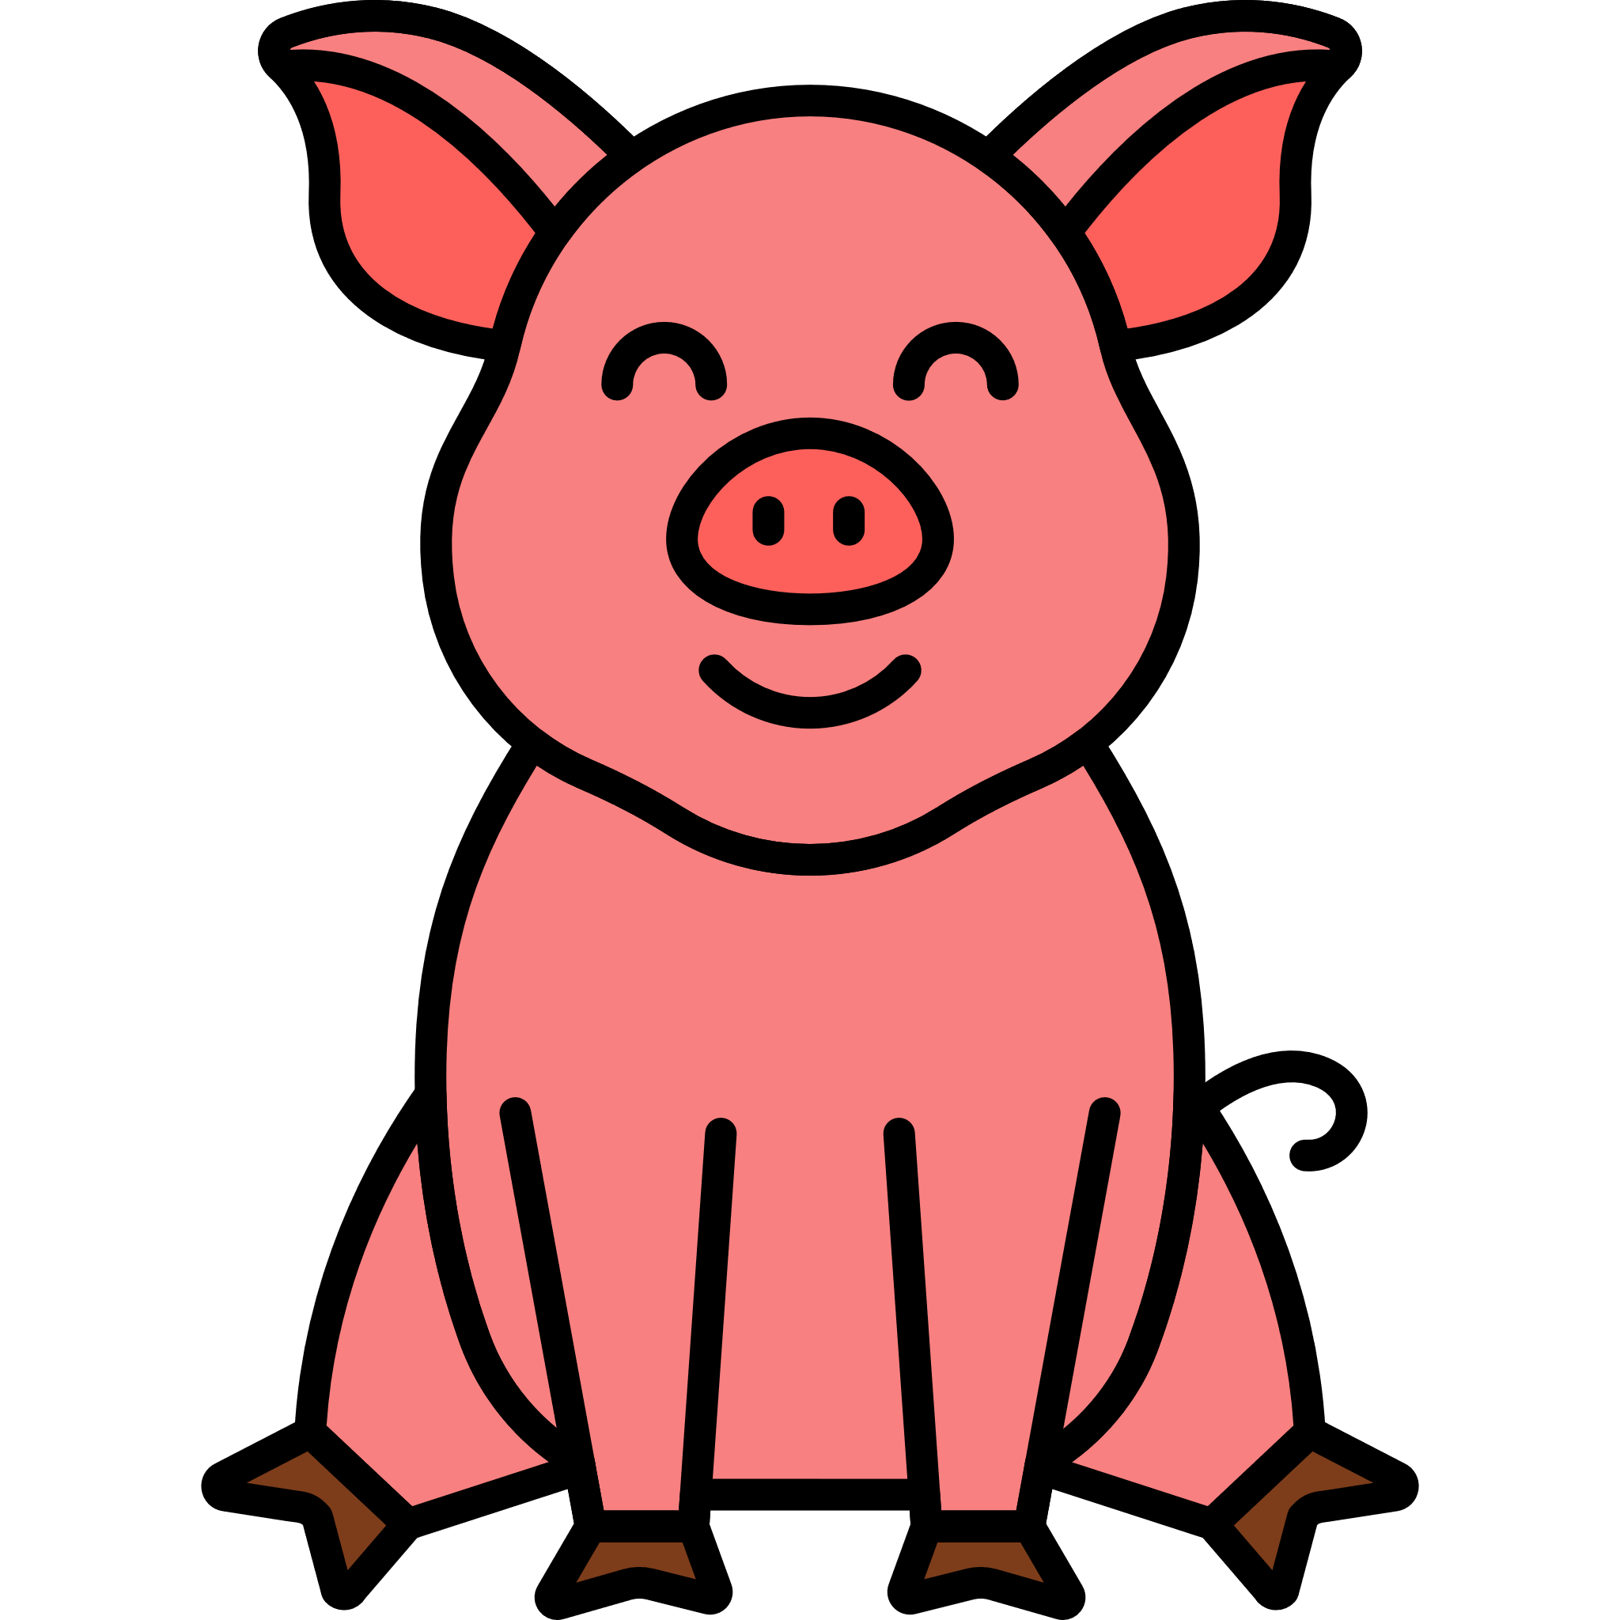
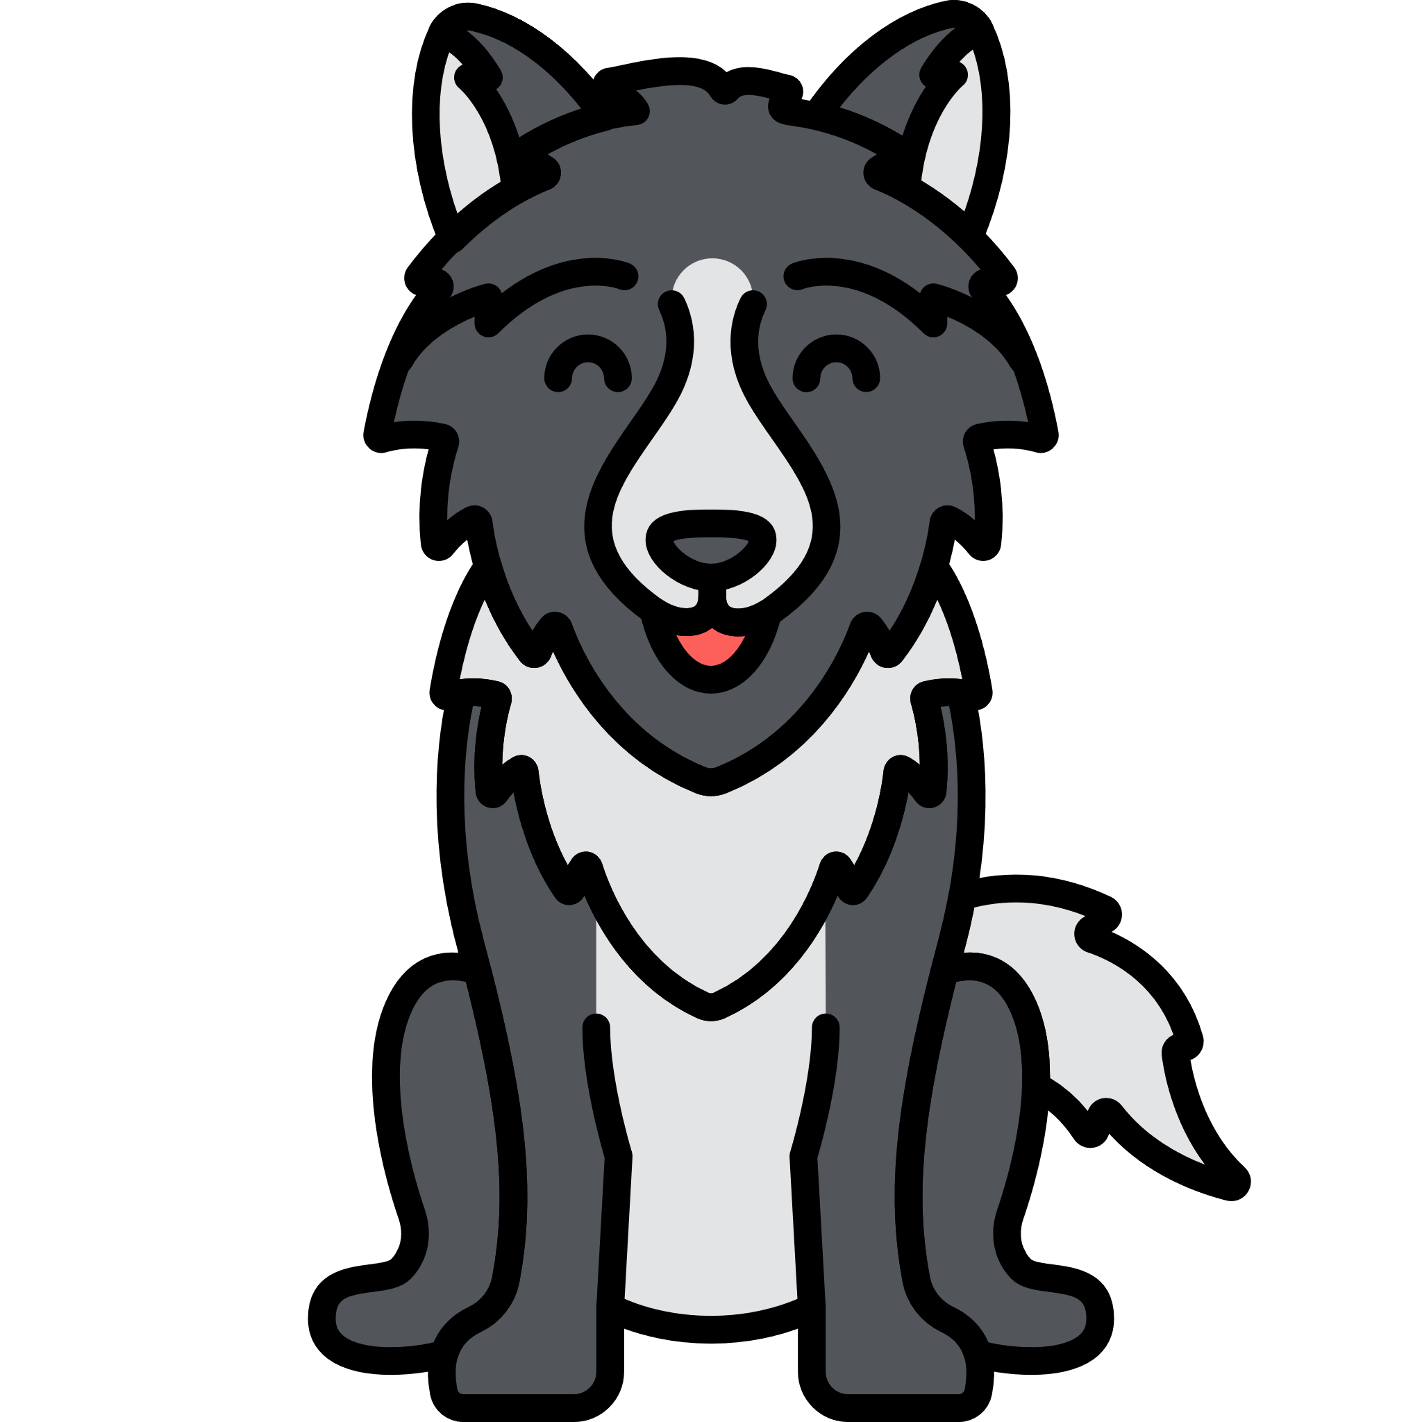
Les trois petits cochons (architectes)
c
o
c
h
m
i
s
n
Correction:
Cochon
Maison
Forêt
Loup
n
o
a
o
o
t
r
u
f
ê
o
p
l

Slide 2
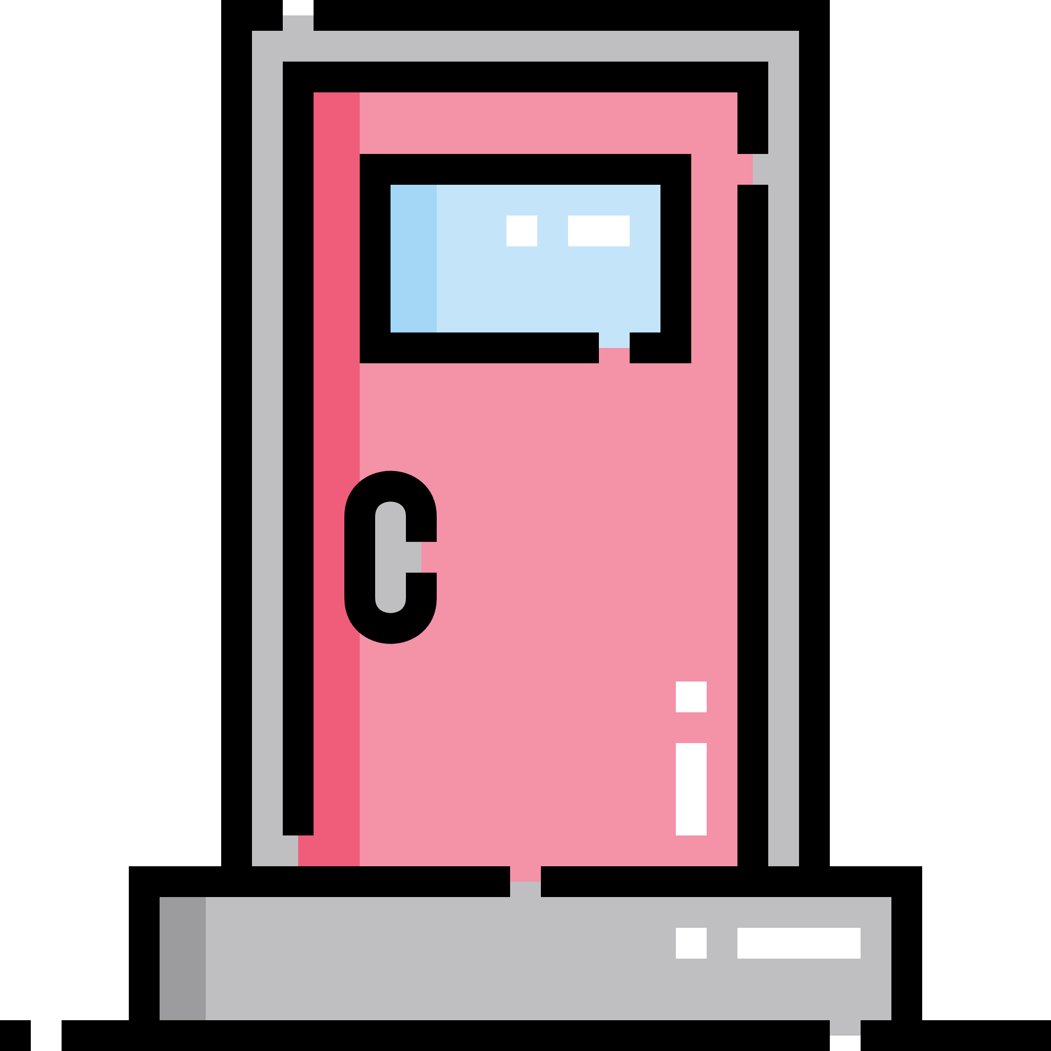
Les trois petits cochons (architectes)
r
t
p
o
o
c
r
i
Correction:
Porte
Cornichons
Dents
Eclats
e
c
o
n
n
h
t
s
d
t
a
n
e
s
é
l
c

Slide 3
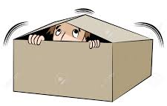
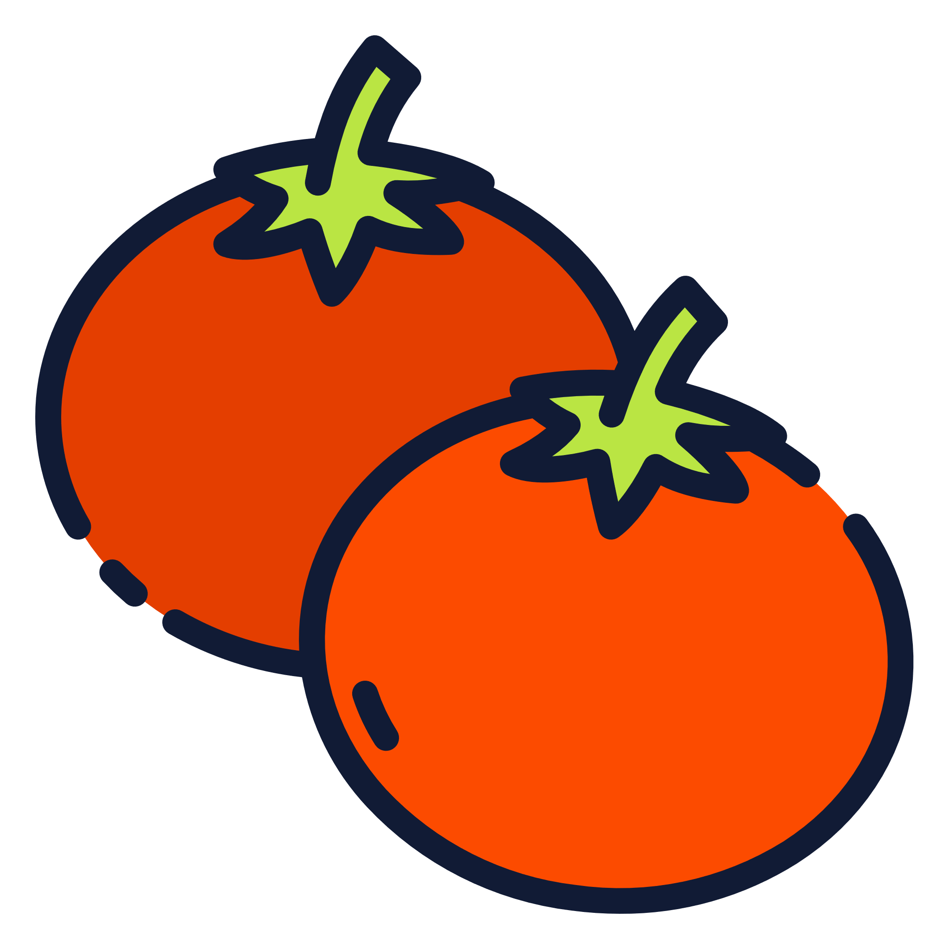
Les trois petits cochons (architectes)
e
u
f
è
r
s
f
u
Correction:
Fumée
Souffler
Cacher
Tomates
m
f
o
l
e
a
c
h
r
s
o
a
c
e
t
m
t
e

Slide 4
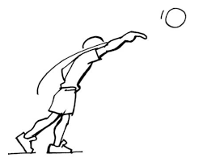
Les trois petits cochons (architectes)
é
i
m
o
m
Correction:
Idée
Pommes
(il) Court
(il) Lance
e
d
p
e
s
o
r
t
u
e
a
n
c
c
l

Slide 5
Les trois petits cochons (architectes)
i
s
t
e
c
n
i
Correction:
Tapis
Cheminée
Toit
(il) Saute
a
p
h
m
é
e
o
t
i
t
s
a
t
u
e

Slide 6
Le loup qui voulait être un artiste
u
e
e
q
f
l
m
m
Correction:
Queue
Flammes
Soupe
Galette
u
a
s
e
p
u
e
e
l
a
s
o
g
e
t
t

